Slide 1
Filters AngularJs
Componentes:
Esmael Gadelha
José Raniel

Slide 2
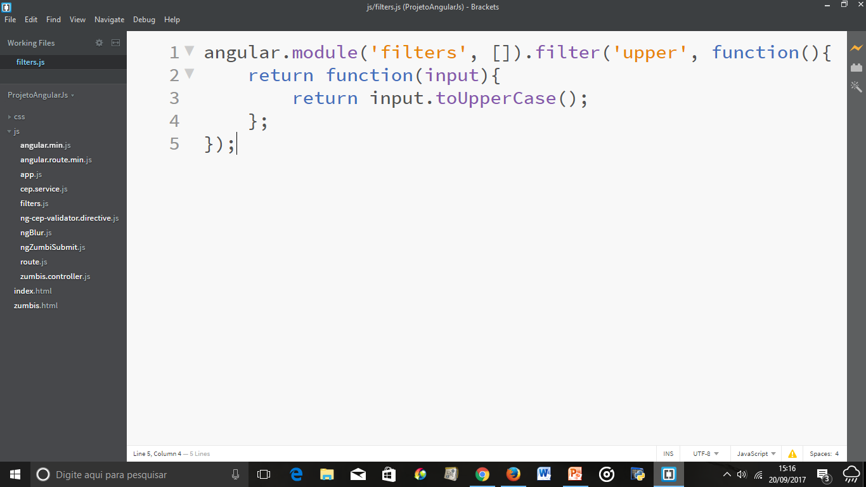
Código Base

Slide 3
Explicação das linhas
Linha 01: Criação do novo modulo chamado “Filters”.
Linha 02: Retorna uma função que tem como parâmetro um “Input”.
Linha 03: Retorno do “input” em caixa alta.

Slide 4
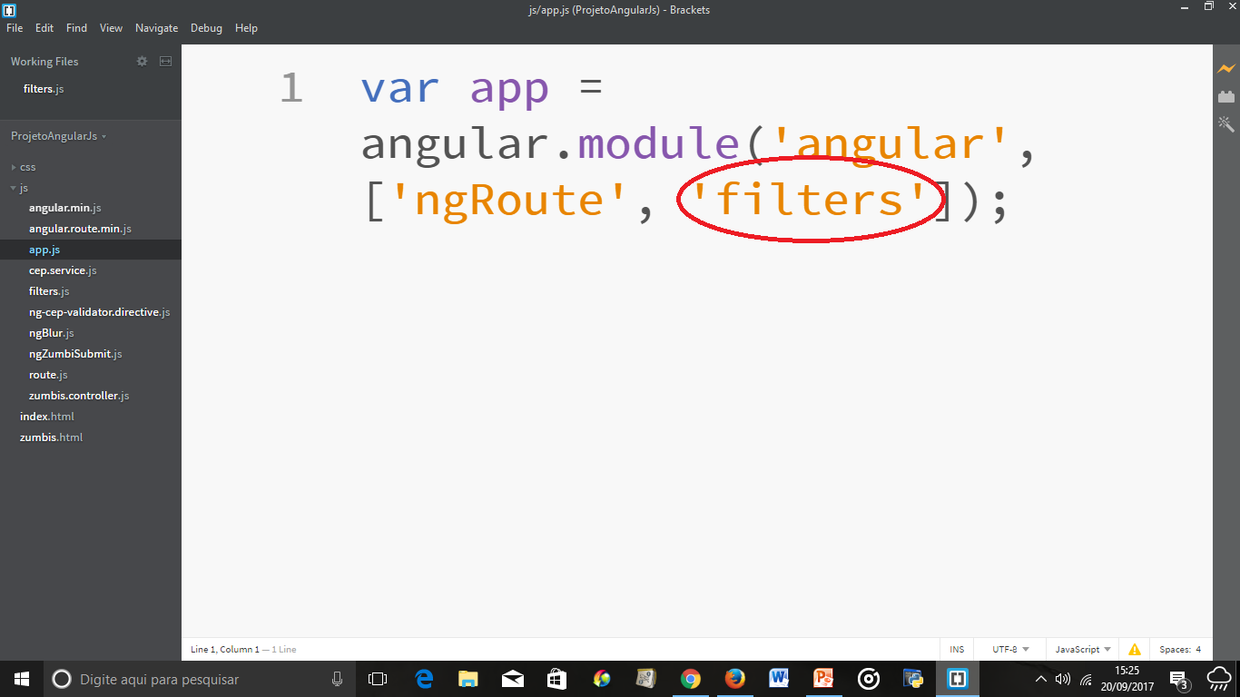
Importação do Filtro

Slide 5
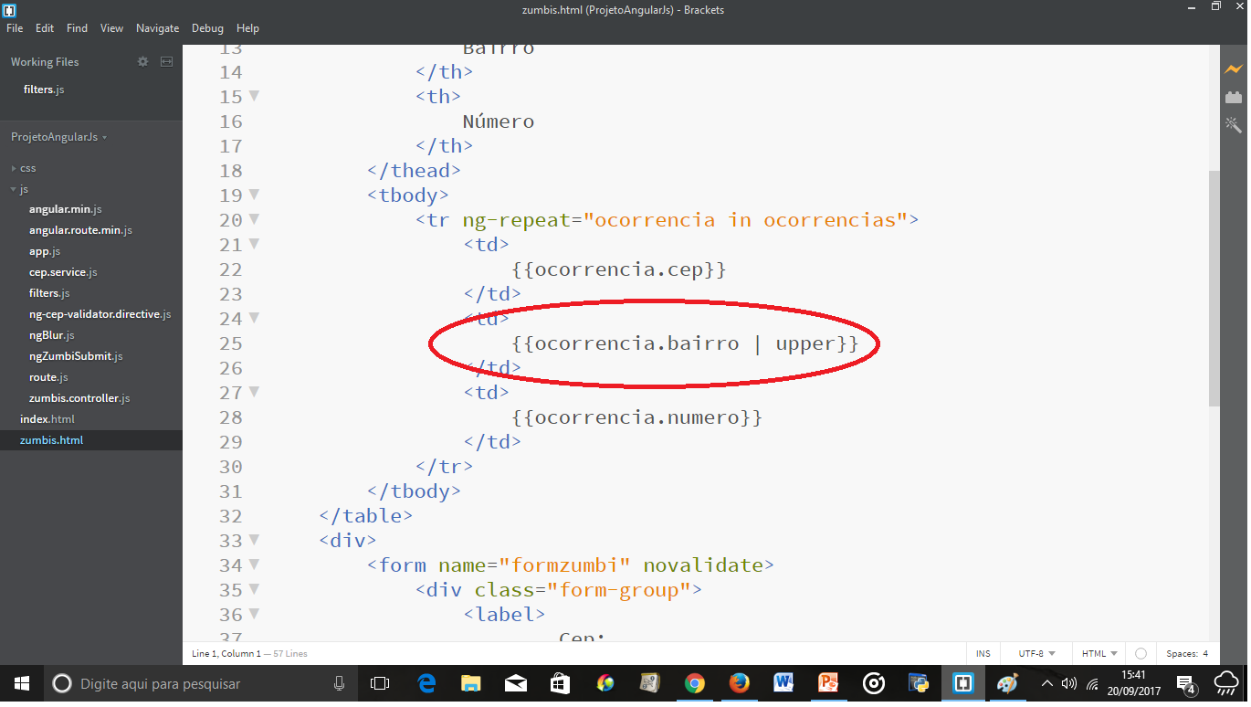
Chamando a função zumbi.html

Slide 6
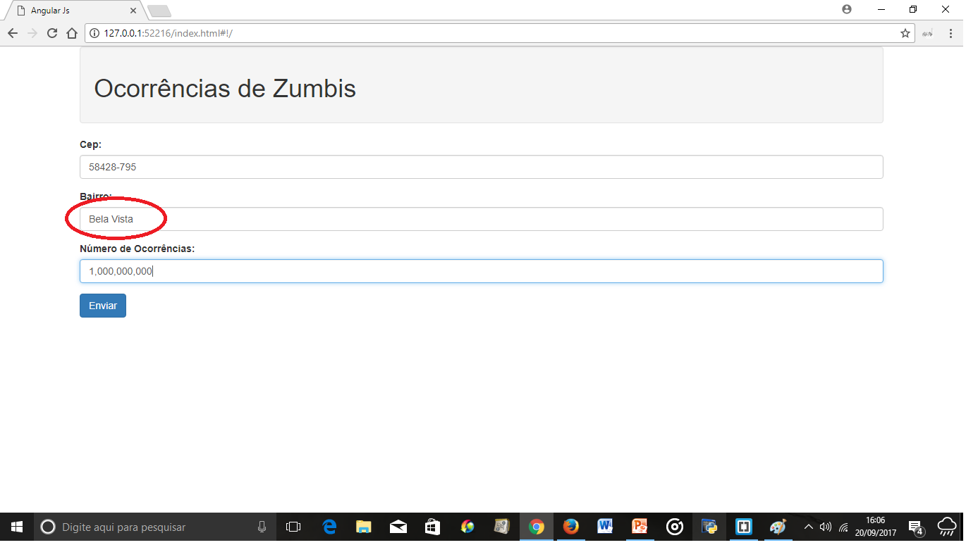
Uso do filtro

Slide 7
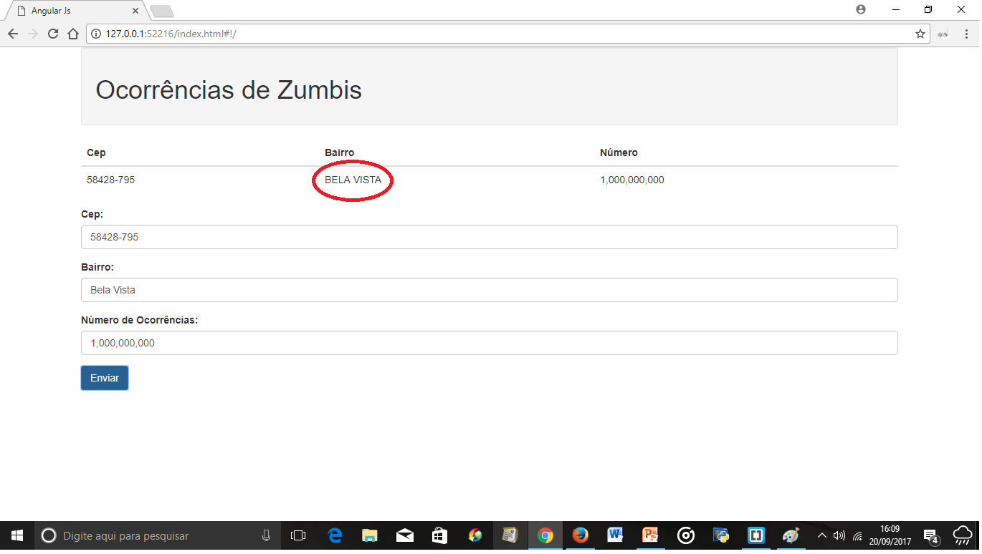
Input

